Slide 1
Исследовательский проект «История русского пряника»
Старшая группа МАДОУ «Детский сад №263»

Slide 2
Актуальность темы проекта:
Недостаточный уровень развития знаний у дошкольников о традициях, культурном наследии русского народа; низкий уровень сотрудничества детей и взрослых в процессе их взаимодействия с людьми, культурой и окружающим миром; интерес к исследовательской деятельности носит нестойкий, хаотичный характер, начатые исследования не доводятся до конца.

Slide 3
Цель данного проекта:
Приобщение детей к социокультурным нормам, традициям русского народа; формирование представлений об истории возникновения русского пряника, способов его изготовления, развитие познавательно-исследовательской деятельности старших дошкольников.

Slide 4
1 этап:
Формулировка исследовательской задачи : «Откуда пряник появился?»

Slide 5
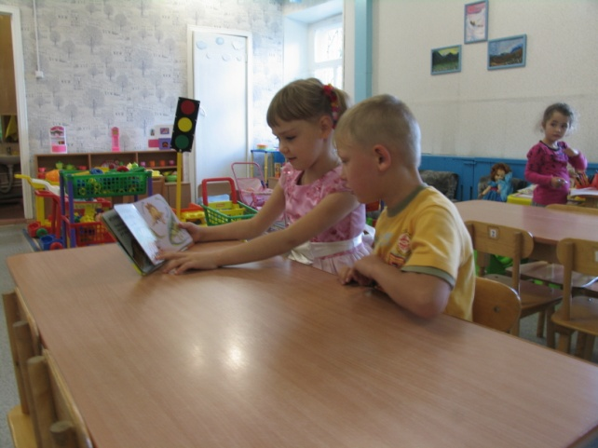
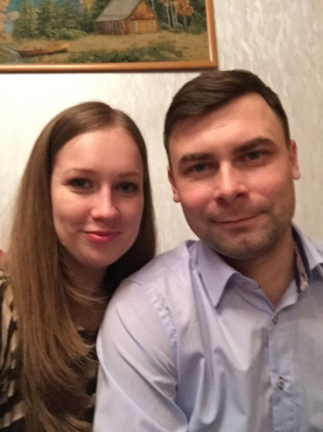
Участники исследования
Исследователь Полина Антипова
Семья Антиповых
Дети старшей группы

Slide 6
2 этап:
реализация проекта, ответ на поставленный вопрос.

Slide 7
Вопрос исследователя: откуда пряник появился?
Лиза Тупикина
Злата Севостьянчикова
Пряники делают из муки и сахара. Делать их начали давно. А когда – не знаю.
Пряники делают из сладкого теста. Делать их начали давным-давно, когда ещё дедушки и бабушки были маленькими.
Даша Фролова
Пряники делают из сахара и муки. Появились они давно. Раньше они были другими - не такими, как сейчас.

Slide 8
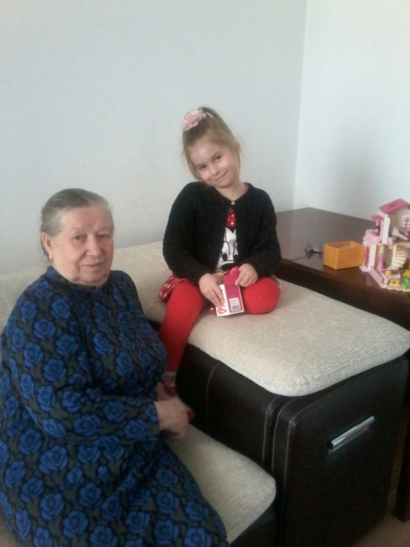
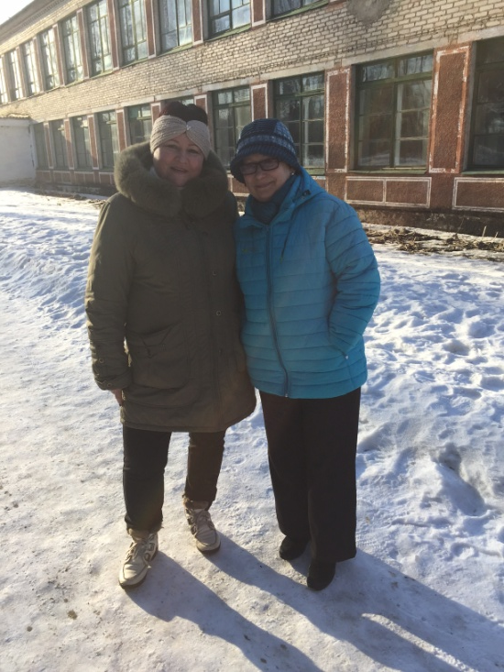
Бабушка Маша и бабушка Вера
Прабабушка Валя
Разные пряники готовили по праздникам. Их могли дарить в виде подарков. Разной формы они бывают: круглой, овальной, квадратной.
Пряник – это детское лакомство. Состоит из муки, сахара; добавляется медок, маслице, яички.

Slide 9
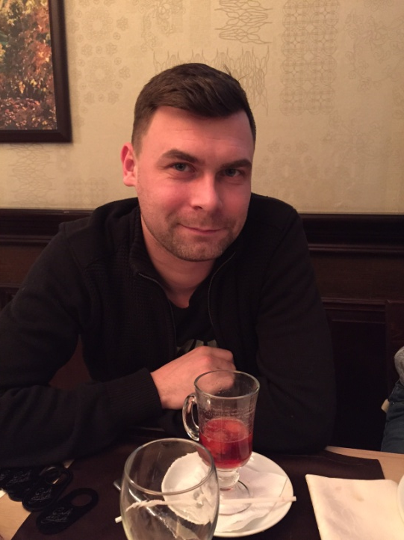
Папа - Артём
Мама – Александра Сергеевна
Существует много разновидностей пряников: Тульский, Алтайский, имбирный. Можно из пряников сделать пряничный домик или пряничного человека.
В тесто для пряника могут добавлять орехи, изюм, повидло. Сверху пряник поливают глазурью, а иногда наносят несложный рисунок. Его любят кушать и взрослые и дети.

Slide 10
Проверка полученных ответов:
Интернет – источник самой разной информации
В книгах есть всё, что мы хотим знать об истории русского пряника

Slide 11
Результат проверки полученных ответов
в книгах и интернете

Slide 12
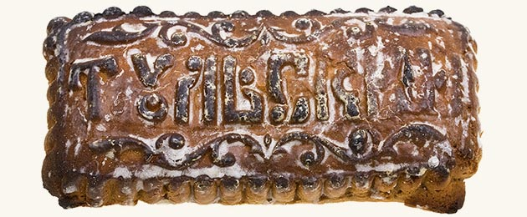
Происхождение пряников теряется в глубине не просто веков, а тысячелетий. Кондитерские изделия из муки и мёда найдены археологами в древнеегипетских гробницах.
А при раскопках в Италии найдены формы для изготовления пряников, которые в те древние времена называли медовиками.
Пряниками их стали называть тогда, когда появились различные пряности.
А пряники на Руси — это особая песня! В Толковом словаре Даля читаем: «Пряник — лакомство хлебное на меду, на патоке с разными пряностями».

Slide 13
На Руси православной пряники пекли обычно к празднику Рождества Христова, украшали забавными фигурками рождественские ёлки, пряниками обменивались в Прощёное воскресенье, ели их и на Пасху, и в поминальные дни, в Егорьев день — 23 апреля, на именины, на свадьбы молодожёнам дарили пряники в виде сердец.
Без пряников не обходилась ни одна Ярмарка на Руси. Пекли их по-прежнему в основном из ржаной муки, добавляя в тесто мёд, масло, пряности, пропитывали вином и делали с начинкой из варенья, украшали малиновой, белой, золотой глазурью. На пряниках выдавливались изображения волшебных птиц, мельниц, цветов, рыб, пароходов, солдат, барынь, крестьян…
Вообще же существовало три вида старинных русских пряников.

Slide 14
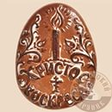
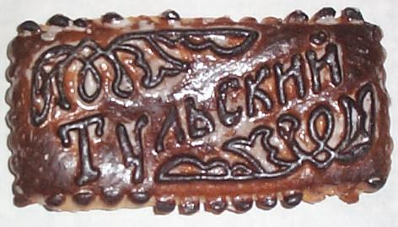
Наиболее известными являются пряники печатные. Для их изготовления нужна пряничная доска — форма для пряников. Именно от мастера, изготовившего эту доску, зависела красота и качество пряника.

Slide 15
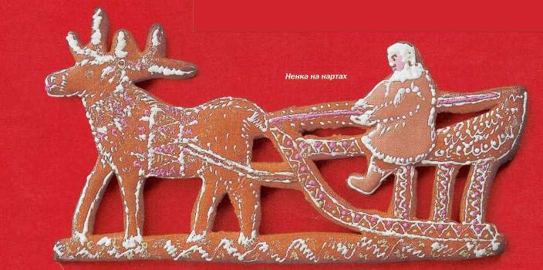
Пряники лепные – «козули», «тетёрки» — самые древние из пряников. Они дошли до наших времён из языческой Руси.

Slide 16
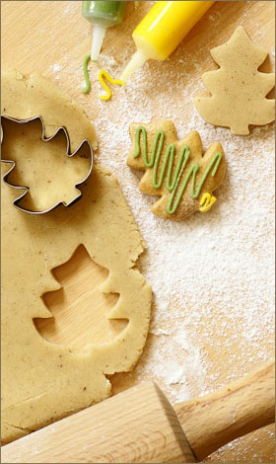
Ещё пряники бывают вырезные или силуэтные. Например, «архангельские козули».Такие пряники вырезаются ножом или при помощи металлических форм из раскатанного пласта теста.

Slide 17
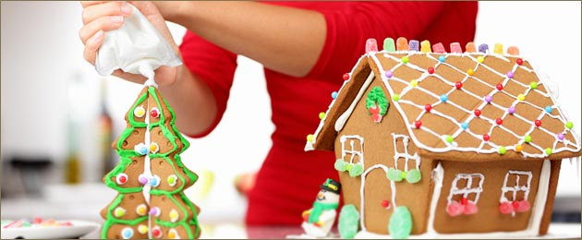
Мастеров, занимавшихся пряничным делом, называли прянишниками, так, по мнению ученых, и произошла фамилия Прянишников. Особенно прославились пряничным производством в XVII-XIX веках города Архангельск, Вологда, Москва, Тула, Тверь.

Slide 18
Вывод по результатам проверки: правы были все участники исследования!

Slide 19
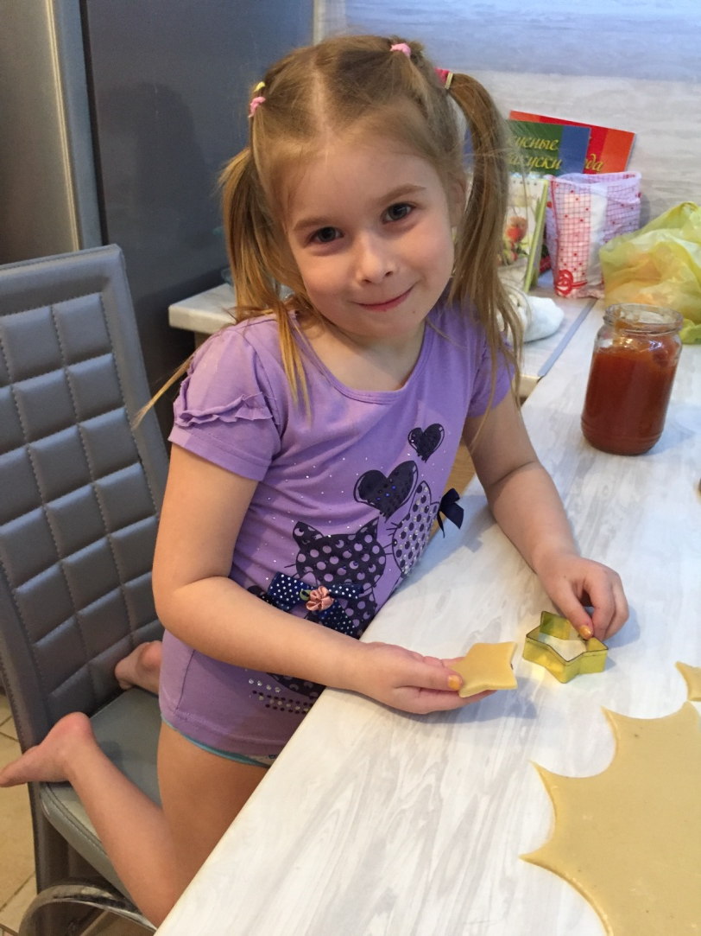
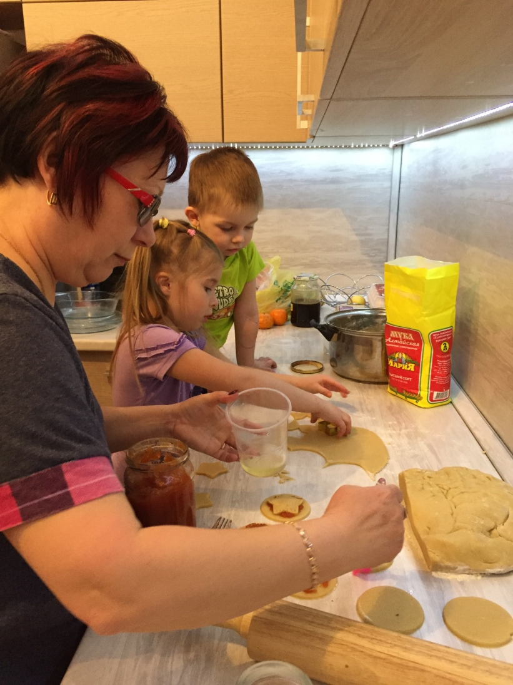
Домашняя подготовка Полины Антиповой к презентации идёт полным ходом

Slide 20
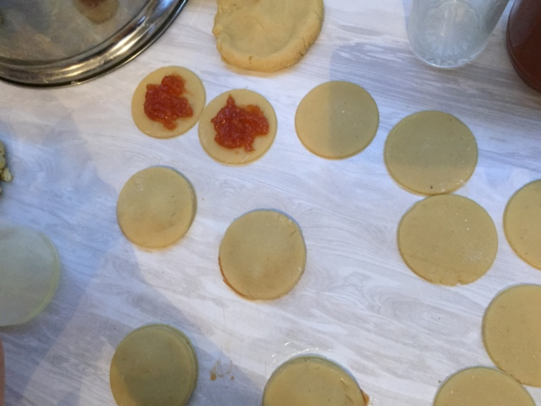
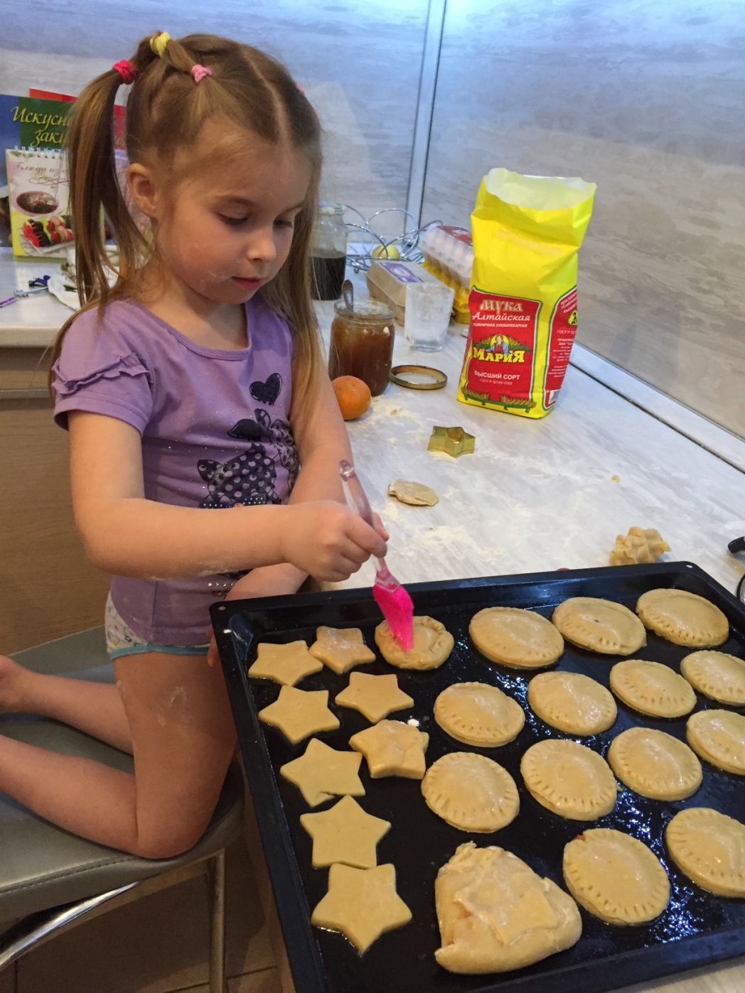
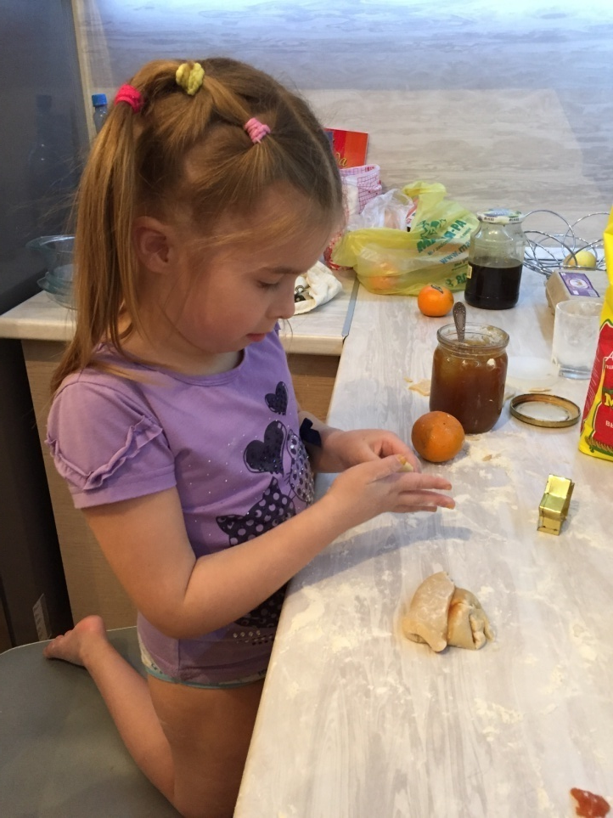

Slide 21
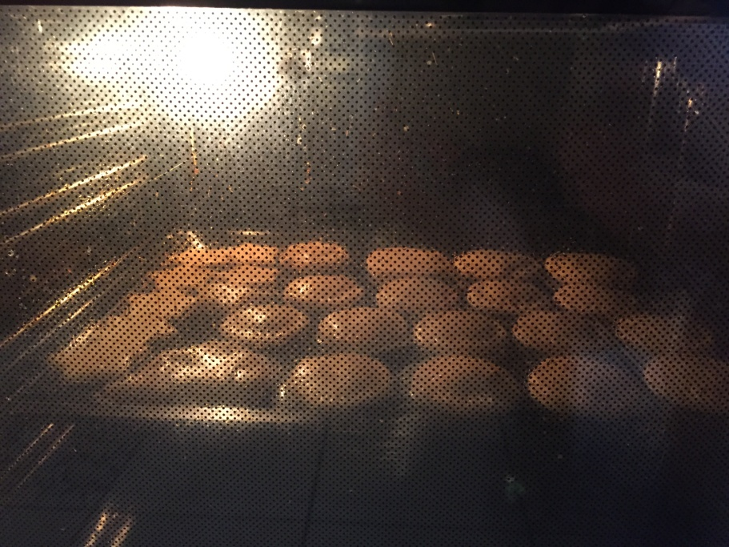
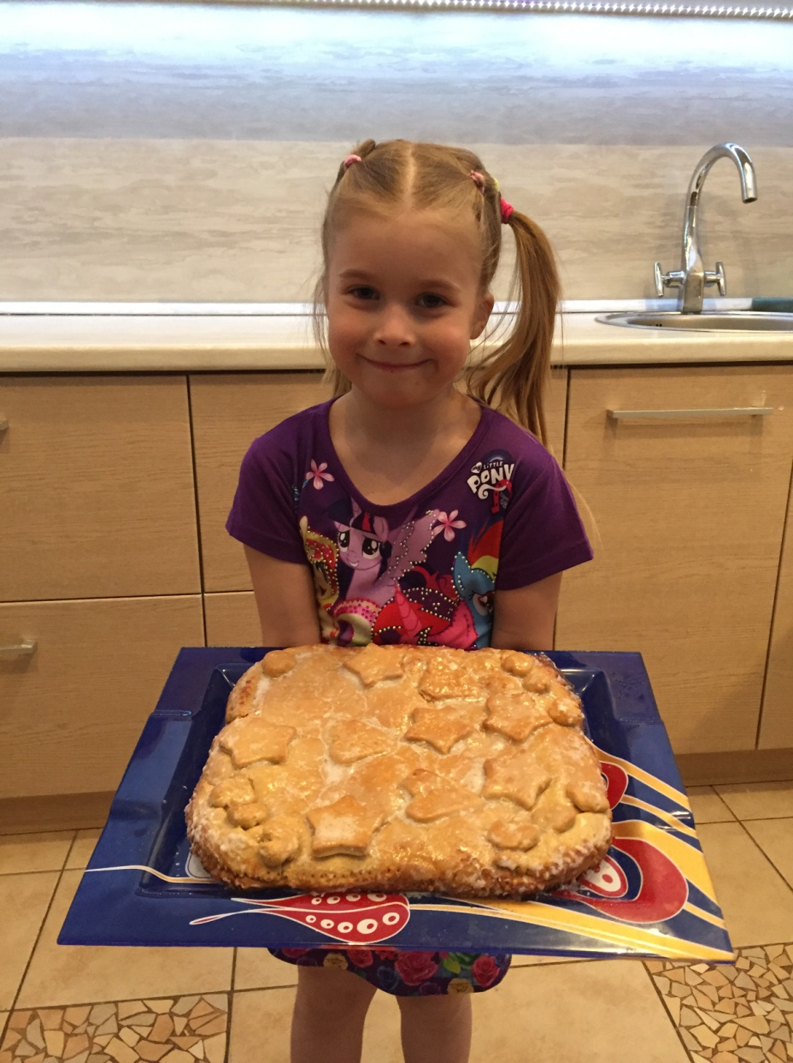
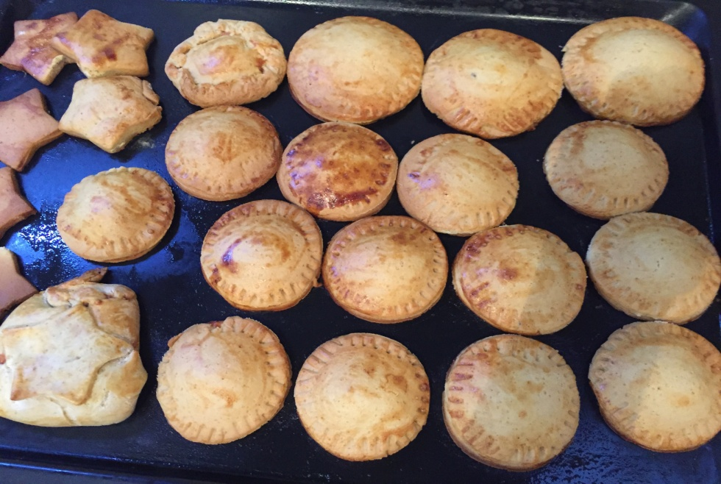

Slide 22
3 этап:
презентация проекта

Slide 23
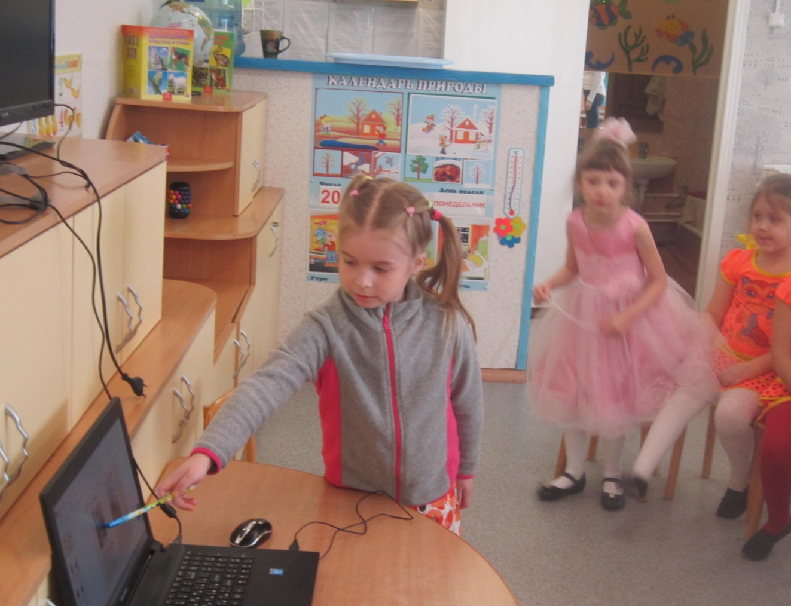
Рассказ Полины о результатах исследования

Slide 24
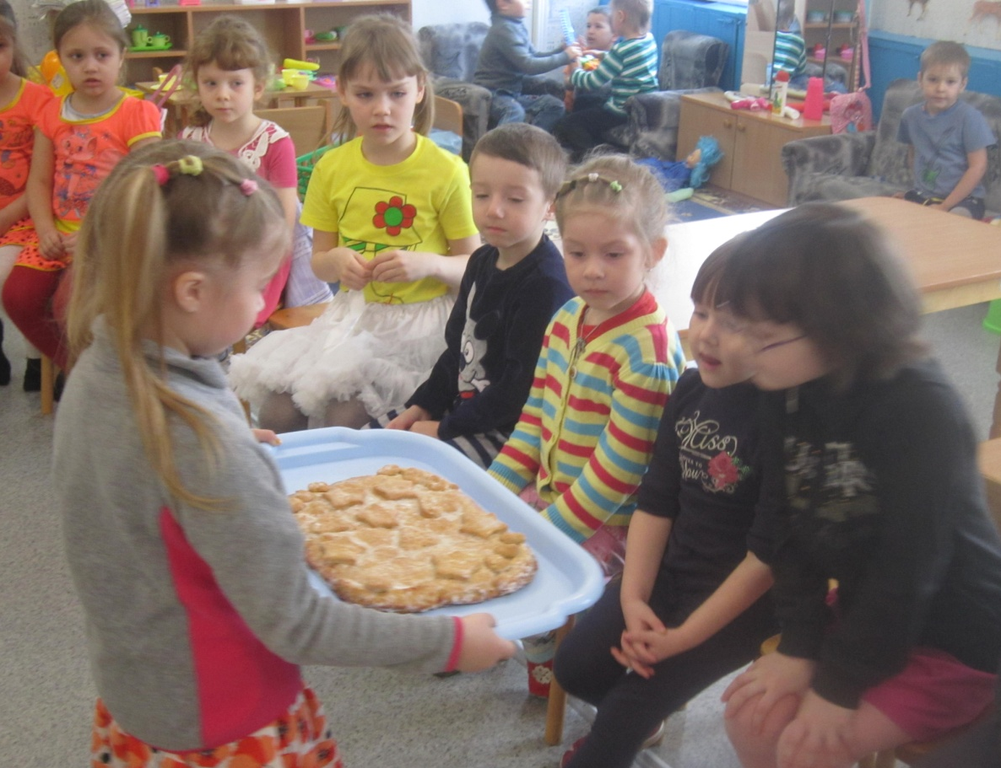
А вот и «вкусная» часть презентации

Slide 25
4 этап:
Систематизация и закрепление знаний, полученных в ходе проекта через игры, продуктивную деятельность, выставки, викторины и т.д.

Slide 26
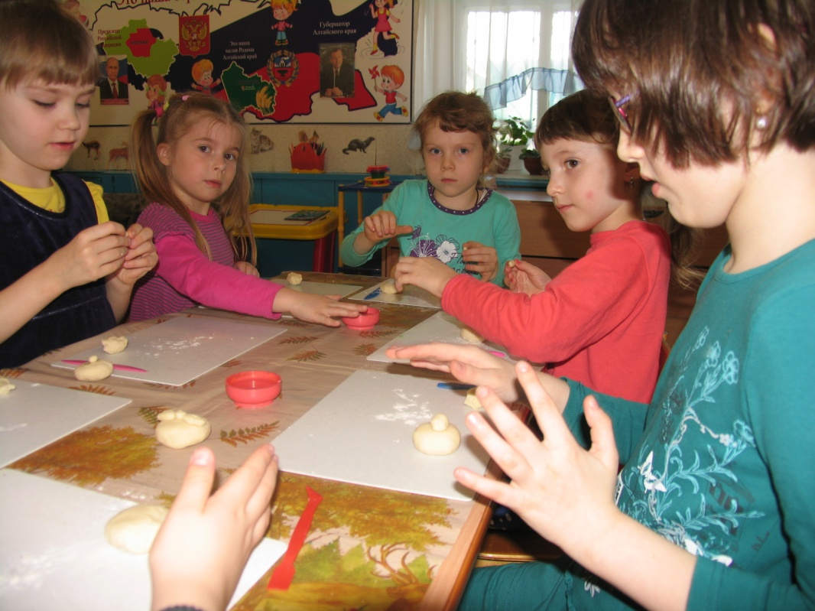
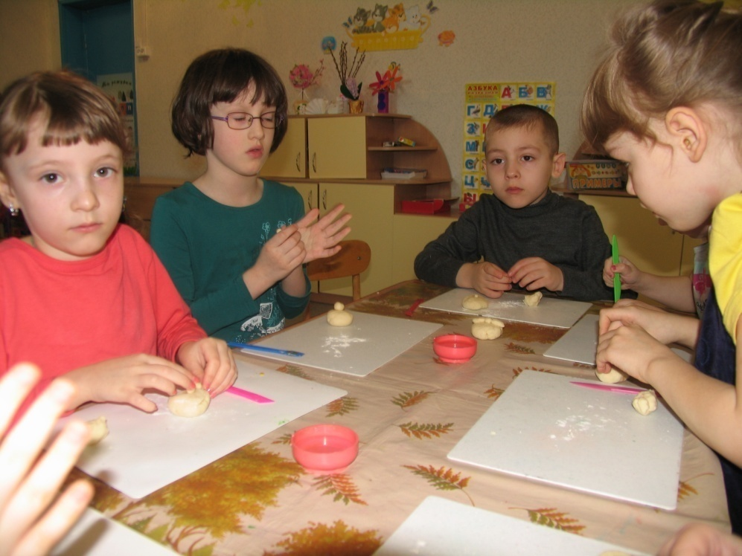
«Маленькие прянишники»
Лепка пряников для самостоятельных игр

Slide 27
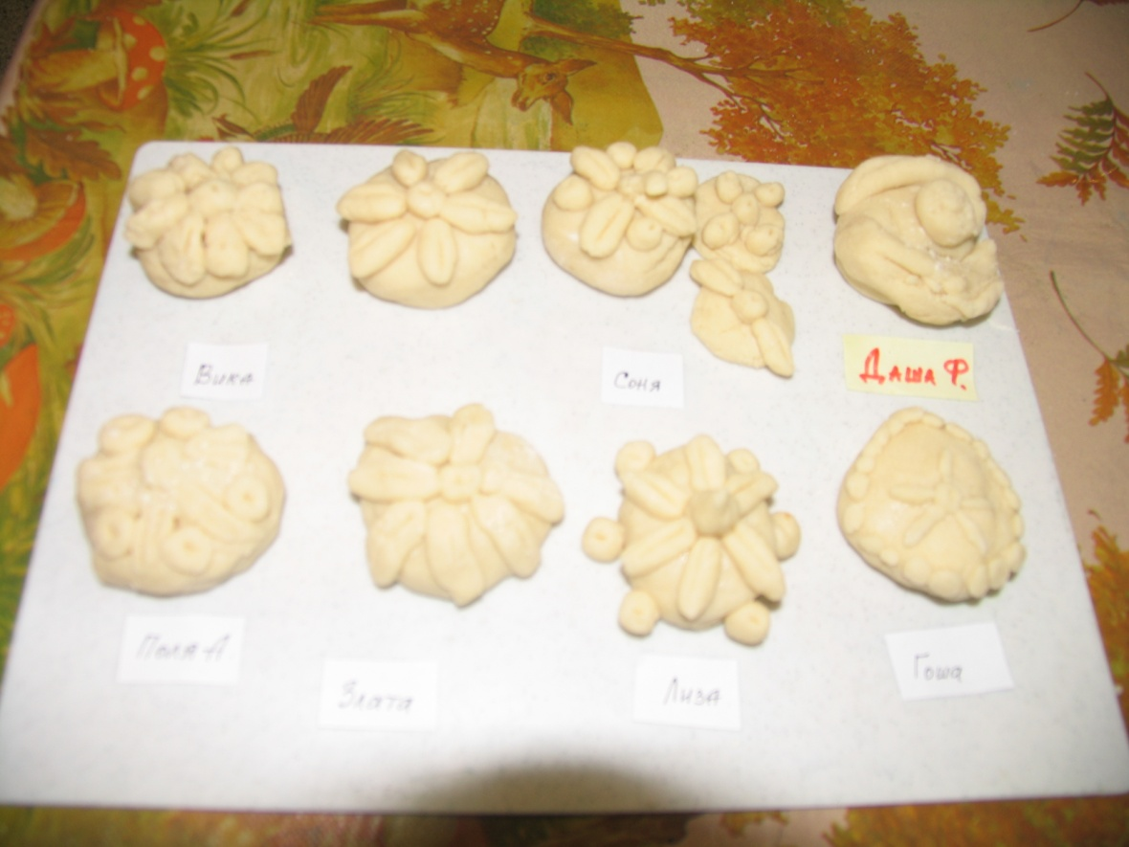
Наши лепные чудо – пряники из солёного теста:

Slide 28
Литература:
В.И.Даль «Толковый словарь»
«Секреты русского застолья» М.: Белый город, 2006.
Ресурсы интернет

Slide 29
Спасибо за внимание!

